Slide 1
Python金融大数据分析
金融大数据统计学分析2
哈尔滨工业大学经济与管理学院
黄莹莹

Slide 2
1.1 贝叶斯公式
1. 贝叶斯统计
1.2 贝叶斯回归
1.3 两种金融工具
1.4 随时更新估计值

Slide 3
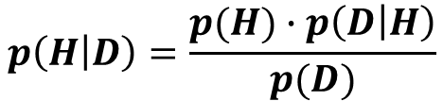

1.1 贝叶斯统计——贝叶斯公式
贝叶斯法则
$$p\left(H | D\right)=\frac{p(H)∙p\left(D | H\right)}{p(D)}$$
其中，$H$表示某个事件（假设）， $D$表示实验或者真实世界可能提供的数据。
$p\left(H\right)$：先验概率
$p\left(D\right)$：任何假设下数据的概率，称作标准化常数
$p\left(D | H\right)$：假设$H$下数据的似然度（即概率）
$p\left(H | D\right)$：后验概率，即我们看到数据之后得出的概率

Slide 4

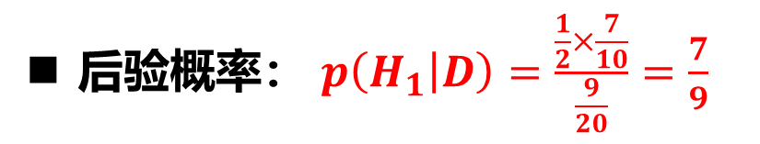

1.1 贝叶斯统计——贝叶斯公式
贝叶斯应用举例
有两个盒子$B_{1}$和$B_{2}$，$B_{1}$中有7个黑球和3个红球，而$B_{2}$中有2个黑球和8个红球。随机从两个盒子中取出一个球，假定这个球是黑色的。“$H_{1}$：球来自$B_{1}$”和“$H_{2}$：球来自$B_{2}$”这两个假设的概率分别是多少？
先验概率： $p\left(H_{1}\right)=\frac{1}{2}$
标准化常数： $p\left(D\right)=\frac{1}{2}×\frac{7}{10}+\frac{1}{2}×\frac{1}{5}=\frac{9}{20}$
似然度： $p\left(D | H_{1}\right)=\frac{7}{10}$
后验概率： $p\left(H_{1} | D\right)=\frac{\frac{1}{2}×\frac{7}{10}}{\frac{9}{20}}=$ $\frac{7}{9}$

Slide 5
1.2 贝叶斯统计——贝叶斯回归
基本设置
import numpy as np
from pylab import mpl, plt
plt.style.use('seaborn')
mpl.rcParams['font.family'] = 'serif'
# 引入numpy库
# 引入pylab库
# 将绘图样式设置为seaborn
# 将所有图标的字体设置为serif
模拟数据
基于直线周围噪声数据的例子
np.random.seed(1000)
x = np.linspace(0, 10, 500)
y = 4 + 2 * x + np.random.standard_normal(len(x)) * 2
# 设置随机种子
# 创建x值
# 创建y值

Slide 6
1.2 贝叶斯统计——贝叶斯回归
线性回归
reg = np.polyfit(x, y, 1)
reg
# 普通最小二乘（OLS）回归
# 回归系数（截距和斜率）
array([2.03384161, 3.77649234])
原始参数没有完全恢复，这是数据中包含的噪声所致。
参数 | 描述 | 参数 | 描述
x | x坐标（自变量值） | full | 如果为真，返回额外的诊断信息
y | y坐标（因变量值） | w | 应用到y坐标的权重
deg | 多项式拟合度 | cov | 如果为真，返回协方差矩阵

Slide 7
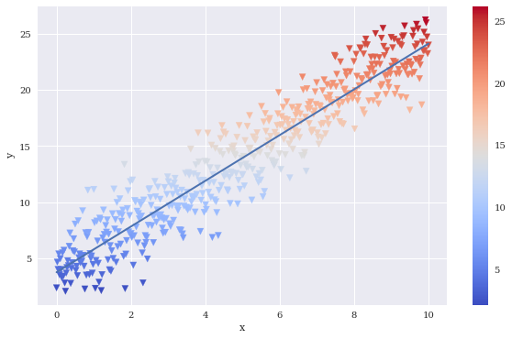
1.2 贝叶斯统计——贝叶斯回归
绘制OLS回归线
plt.figure(figsize=(10, 6))
plt.scatter(x, y, c=y, marker='v', cmap='coolwarm')
plt.plot(x, reg[1] + reg[0] * x, lw=2.0)
plt.colorbar()
plt.xlabel('x')
plt.ylabel('y')
# 参数为图表的宽度和高度
# 绘制散点图
# 绘制OLS回归线
# 增加色卡条
# 添加x轴标签为'x'
# 添加y轴标签为'y'

Slide 8

1.2 贝叶斯统计——贝叶斯回归
贝叶斯回归逻辑
模型构建
考虑回归线方程 $\hat{y}=α+β∙x$
先验概率：$α$呈正态分布，均值为0， 标准差为20；
$β$呈正态分布，均值为0， 标准差为10。
似然度：均值为$\hat{y}$，标准差为0-10之间均匀分布的正态分布。

Slide 9
1.2 贝叶斯统计——贝叶斯回归
贝叶斯回归逻辑
马尔科夫链蒙特卡洛（MCMC）采样
find_MAP()函数：通过求取局部最大后验点来寻找采样算法的起点。
NUTS()函数：为假定先验概率的MCMC采样实现“高效双平均无回转采样器”（NUTS）算法。
sample()函数：以给定起始值（来自find_MAP()函数）和最优步长（来自NUTS()函数）提取一定数量的样本。

Slide 10
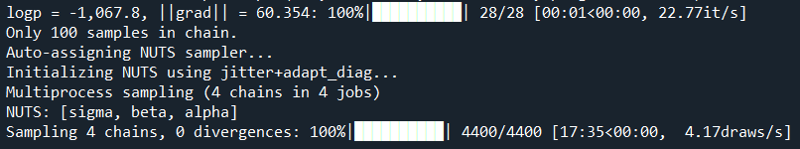
1.2 贝叶斯统计——贝叶斯回归
贝叶斯回归代码
import pymc3 as pm
with pm.Model() as model:
alpha = pm.Normal('alpha', mu=0, sd=20)
beta = pm.Normal('beta', mu=0, sd=10)
sigma = pm.Uniform('sigma', lower=0, upper=10)
y_est = alpha + beta * x
likelihood = pm.Normal('y', mu=y_est, sd=sigma, observed=y)
start = pm.find_MAP()
step = pm.NUTS()
trace = pm.sample(100, tune=1000, start=start, progressbar=True)
# 引入pymc3库
# 在with语句中执行贝叶斯回归

Slide 11
1.2 贝叶斯统计——贝叶斯回归
贝叶斯回归结果
pm.summary(trace)
trace[0]
# 贝叶斯回归结果摘要
# 第一个样本估算结果
mean sd hdi_3% hdi_97% ... ess_sd ess_bulk ess_tail r_hat
alpha 3.782 0.205 3.404 4.192 ... 233.0 233.0 145.0 1.04
beta 2.034 0.035 1.977 2.104 ... 202.0 214.0 138.0 1.04
sigma 2.015 0.063 1.911 2.137 ... 266.0 264.0 310.0 1.02
[3 rows x 11 columns]
{'alpha': 3.97974677117099,
'beta': 2.0425519585261473,
'sigma_interval__': -1.3640908801142309,
'sigma': 2.0357623147651975}

Slide 12
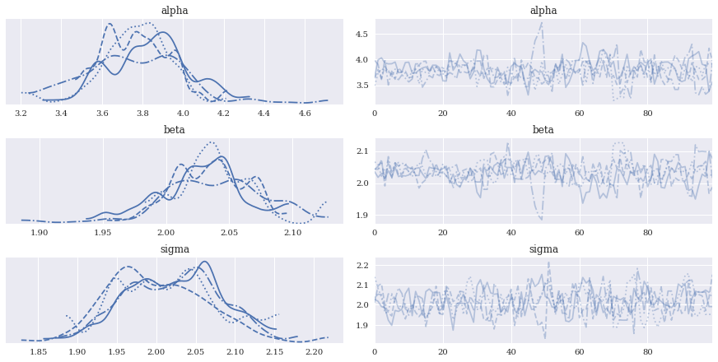
1.2 贝叶斯统计——贝叶斯回归
绘制后验分布及轨迹图
pm.traceplot(trace)

Slide 13
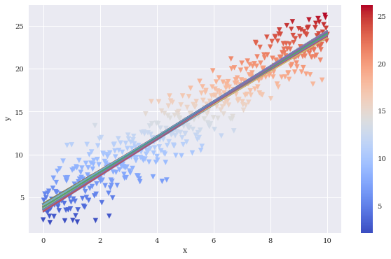
1.2 贝叶斯统计——贝叶斯回归
绘制贝叶斯回归线
plt.figure(figsize=(10, 6))
plt.scatter(x, y, c=y, marker='v', cmap='coolwarm')
plt.colorbar()
plt.xlabel('x')
plt.ylabel('y')
for i in range(len(trace)):
plt.plot(x, trace['alpha'][i] + trace['beta'][i] * x)
# 参数为图表的宽度和高度
# 绘制散点图
# 增加色卡条
# 添加x轴标签为'x'
# 添加y轴标签为'y'
# 绘制贝叶斯回归线

Slide 14
1.3 贝叶斯统计——实战演练
两种交易型开放基金的基本特征（GLD和GDX）
导入数据
import pandas as pd
raw = pd.read_csv(历史金融时间序列数据.csv',index_col=0, parse_dates=True)
data = raw[['GDX', 'GLD']].dropna()
data = data / data.iloc[0]
# 引入pandas库
# 导入数据
# 提取需要的数据
# 将数据规范化，起始值为1

Slide 15
1.3 贝叶斯统计——实战演练
两种交易型开放基金的基本特征（GLD和GDX）
查看数据信息
data.info()
data.corr()
# 查看数据信息
# 计算两种ETF之间的相关度
<class 'pandas.core.frame.DataFrame'>
DatetimeIndex: 1972 entries, 2010-01-04 to 2017-10-31
Data columns (total 2 columns):
# Column Non-Null Count Dtype
--- ------ -------------- -----
0 GDX 1972 non-null float64
1 GLD 1972 non-null float64
dtypes: float64(2)
memory usage: 46.2 KB
GDX GLD
GDX 1.000000 0.715185
GLD 0.715185 1.000000
Notes:
Pymc3需要安装

Slide 16
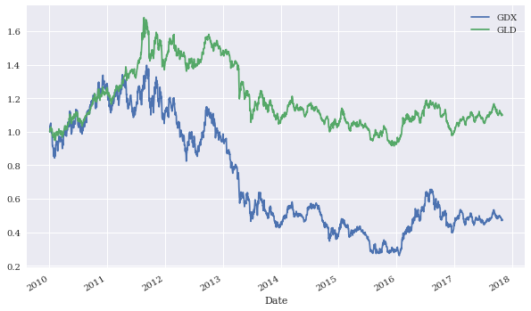
1.3 贝叶斯统计——实战演练
两种交易型开放基金的基本特征（GLD和GDX）
绘制GDX和GLD规范化价格数据的线图
data.plot(figsize=(10, 6))
# 绘制线图
Notes:
Pymc3需要安装

Slide 17
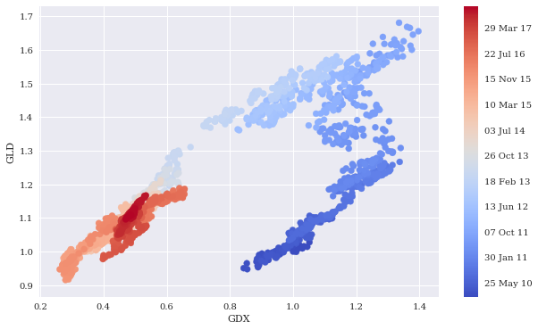
1.3 贝叶斯统计——实战演练
两种交易型开放基金的基本特征（GLD和GDX）
绘制GDX和GLD规范化价格的散点图
DatetimeIndex(['2010-01-04', '2010-01-05', '2010-01-06'], dtype='datetime64[ns]', name='Date', freq=None)
data.index[:3]
mpl_dates = mpl.dates.date2num(data.index.to_pydatetime())
mpl_dates[:3]
plt.figure(figsize=(10, 6))
plt.scatter(data['GDX'], data['GLD'], c=mpl_dates, marker='o', cmap='coolwarm')
plt.xlabel('GDX')
plt.ylabel('GLD')
plt.colorbar(ticks=mpl.dates.DayLocator(interval=250), format=mpl.dates.DateFormatter('%d %b %y'))
# 数据的前三个时间索引
# 将DatetimeIndex对象
转换为matplotlib日期
# 参数为图表的宽度和高度
# 添加x轴标签为'GDX'
# 添加y轴标签为'GLD'
# 增加色卡条
# 设置matplotlib日期格式
array([733776., 733777., 733778.])
Notes:
Pymc3需要安装

Slide 18
1.3 贝叶斯统计——实战演练
贝叶斯回归
回归模型和MCMC采样代码
with pm.Model() as model:
alpha = pm.Normal('alpha', mu=0, sd=20)
beta = pm.Normal('beta', mu=0, sd=20)
sigma = pm.Uniform('sigma', lower=0, upper=50)
y_est = alpha + beta * data['GDX'].values
likelihood = pm.Normal('GLD', mu=y_est, sd=sigma, observed=data['GLD'].values)
start = pm.find_MAP()
step = pm.NUTS()
trace = pm.sample(250, tune=2000, start=start, progressbar=True)
# 在with语句中执行贝叶斯回归
Notes:
Pymc3需要安装

Slide 19
1.3 贝叶斯统计——实战演练
贝叶斯回归
贝叶斯回归结果
pm.summary(trace)
# 贝叶斯回归结果摘要
mean sd hdi_3% hdi_97% ... ess_sd ess_bulk ess_tail r_hat
alpha 0.907 0.007 0.894 0.920 ... 343.0 345.0 386.0 1.00
beta 0.391 0.009 0.373 0.407 ... 347.0 350.0 398.0 1.00
sigma 0.124 0.002 0.120 0.127 ... 697.0 691.0 628.0 1.01
[3 rows x 11 columns]

Slide 20
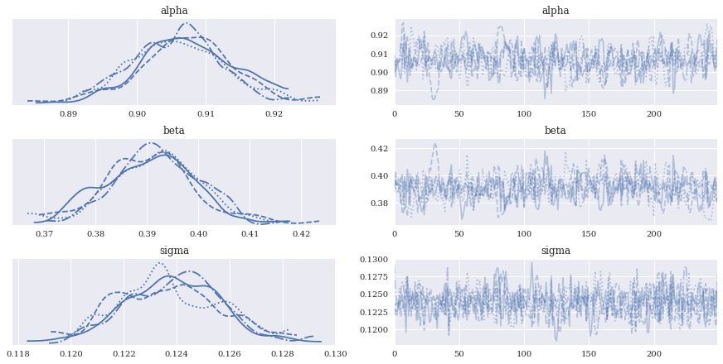
1.3 贝叶斯统计——实战演练
贝叶斯回归
绘制后验分布及轨迹图
pm.traceplot(trace)

Slide 21
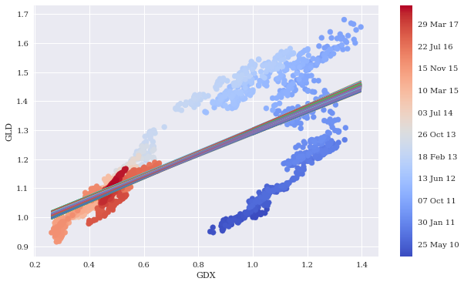
1.3 贝叶斯统计——实战演练
贝叶斯回归
绘制贝叶斯回归线
plt.figure(figsize=(10, 6))
plt.scatter(data['GDX'], data['GLD'], c=mpl_dates, marker='o', cmap='coolwarm')
plt.xlabel('GDX')
plt.ylabel('GLD')
for i in range(len(trace)):
plt.plot(data['GDX'], trace['alpha'][i] + trace['beta'][i] * data['GDX'])
plt.colorbar(ticks=mpl.dates.DayLocator(interval=250), format=mpl.dates.DateFormatter('%d %b %y'))
# 参数为图表的宽度和高度
# 添加x轴标签为'GDX'
# 添加y轴标签为'GLD'
# 绘制贝叶斯回归线
# 增加色卡条
Notes:
# 设置matplotlib日期格式

Slide 22


1.4 贝叶斯统计——随时更新估计值
模型构建
假定回归参数不只是随机和呈某种分布的，而且还会随着时间的推移随机游走。
为随机游走参数($σ_{α}$和$σ_{β}$)定义先验概率，再为$α$和$β$定义随机游走的分布。
先验概率1：$σ_{α}$呈指数分布，参数为0.02；
$σ_{β}$呈指数分布，参数为0.02。
先验概率2：$α$呈高斯随机游走，参数为$σ_{α}$；
$β$呈高斯随机游走，参数为$σ_{β}$。
似然度：均值为$\hat{y}=α+β∙x$，标准差为0-10之间均匀分布的正态分布。
设置时间间隔长度为50。

Slide 23
1.4 贝叶斯统计——随时更新估计值
指定随机游走的贝叶斯回归模型代码
from pymc3.distributions.timeseries import GaussianRandomWalk
subsample_alpha = 50
subsample_beta = 50
# 引入随机游走库
# 设置子样本的时间间隔长度

Slide 24
1.4 贝叶斯统计——随时更新估计值
指定随机游走的贝叶斯回归模型代码
model_randomwalk = pm.Model()
with model_randomwalk:
sigma_alpha = pm.Exponential('sig_alpha', 1. / .02, testval=.1)
sigma_beta = pm.Exponential('sig_beta', 1. / .02, testval=.1)
alpha = GaussianRandomWalk('alpha', sigma_alpha ** -2, shape=int(len(data) / subsample_alpha))
beta = GaussianRandomWalk('beta', sigma_beta ** -2, shape=int(len(data) / subsample_beta))
alpha_r = np.repeat(alpha, subsample_alpha)
beta_r = np.repeat(beta, subsample_beta)
regression = alpha_r + beta_r * data['GDX'].values[:1950]
sd = pm.Uniform('sd', 0, 20)
likelihood = pm.Normal('GLD', mu=regression, sd=sd, observed=data['GLD'].values[:1950])
# 在with语句中定义指定随机游走的贝叶斯回归模型

Slide 25
1.4 贝叶斯统计——随时更新估计值
马尔科夫链蒙特卡洛（MCMC）采样
find_MAP()函数：通过求取局部最大后验点来寻找采样算法的起点。
NUTS()函数：为假定先验概率的MCMC采样实现“高效双平均无回转采样器”（NUTS）算法。
sample()函数：以给定起始值（来自find_MAP()函数）和最优步长（来自NUTS()函数）提取一定数量的样本。

Slide 26
1.4 贝叶斯统计——随时更新估计值
指定随机游走的MCMC采样代码
import scipy.optimize as sco
with model_randomwalk:
start = pm.find_MAP(vars=[alpha, beta], fmin=sco.fmin_l_bfgs_b)
step = pm.NUTS(scaling=start)
trace_rw = pm.sample(250, tune=1000, start=start, progressbar=True)
# 引入scipy.optimize库
# 在with语句中定义制定随机游走的MCMC采样

Slide 27
1.4 贝叶斯统计——随时更新估计值
贝叶斯回归结果
pm.summary(trace_rw).head()
# 贝叶斯回归结果摘要

Slide 28
1.4 贝叶斯统计——随时更新估计值
收集参数估计值
import datetime as dt
sh = np.shape(trace_rw['alpha'])
part_dates = np.linspace(min(mpl_dates), max(mpl_dates), sh[1])
index = [dt.datetime.fromordinal(int(date)) for date in part_dates]
alpha = {'alpha_%i' % i: v for i, v in enumerate(trace_rw['alpha']) if i < 20}
beta = {'beta_%i' % i: v for i, v in enumerate(trace_rw['beta']) if i < 20}
df_alpha = pd.DataFrame(alpha, index=index)
df_beta = pd.DataFrame(beta, index=index)
# 引入datetime库
# 参数估计值的结构
# 创建日期列表
# 收集alpha
# 收集beta
# 存储alpha在DataFrame中
# 存储bet在DataFrame中

Slide 29
1.4 贝叶斯统计——随时更新估计值
绘制轨迹图（课后练习）
ax = df_alpha.plot(color='b', style='-.', legend=False, lw=0.7, figsize=(10, 6))
df_beta.plot(color='r', style='-.', legend=False, lw=0.7, ax=ax)
plt.ylabel('alpha/beta')

Slide 30
1.4 贝叶斯统计——随时更新估计值
绘制贝叶斯回归线（课后练习）
plt.figure(figsize=(10, 6))
plt.scatter(data['GDX'], data['GLD'], c=mpl_dates, marker='o', cmap='coolwarm')
plt.colorbar(ticks=mpl.dates.DayLocator(interval=250), format=mpl.dates.DateFormatter('%d %b %y'))
plt.xlabel('GDX')
plt.ylabel('GLD')
x = np.linspace(min(data['GDX']), max(data['GDX']))
for i in range(sh[1]):
alpha_rw = np.mean(trace_rw['alpha'].T[i])
beta_rw = np.mean(trace_rw['beta'].T[i])
plt.plot(x, alpha_rw + beta_rw * x, '--', lw=0.7, color=plt.cm.coolwarm(i / sh[1]))
# 参数为图表的宽度和高度
# 增加色卡条
# 添加x轴标签为'GDX'
# 添加y轴标签为'GLD'
# 创建x值
# 绘制贝叶斯回归线

Slide 31
谢谢

